Slide 1
Мир вокруг меня и я в нем. Мое настроение

Slide 2
Мое настроение
Настроение
Настроение пропало. Я везде его искала: Под диваном, под столом, Во дворе и за углом. Я звала его, сердилась, А оно не находилось! И тоскую, и грущу. Может, я не там ищу? Без следа исчезло прямо... А потом вернулась мама. Как ей это удалось? - Настроение нашлось!
Светлана Зернес

Slide 3
Что такое настроение?
Настроение — это душевное состояние человека в данный момент времени, которое можно угадать по выражению лица (мимике).

Slide 4
Настроение может быть
Хорошим
Плохим

Slide 5
Чем сопровождается настроение
Хорошее:
Плохое:
1. весельем
2. радостью
3. улыбками
4. смехом
5. дружбой
6. общением
1. печалью
2. грустью
3. унынием
4. слезами
5. страхом
6. одиночеством

Slide 6
От чего зависит настроение?
Плохое самочувствие, неприятности, неудачи, когда тебя не любят, даже когда плохая погода, когда нет друзей, когда обманули, когда кто-то обидит, когда тебе одиноко – все это вызывает плохое настроение.
Хорошее настроение бывает, когда у тебя случилось радостное событие, праздник, когда подарили желанный подарок, когда гуляешь с друзьями, когда все получается так, как хочется и не происходит неприятностей.

Slide 7
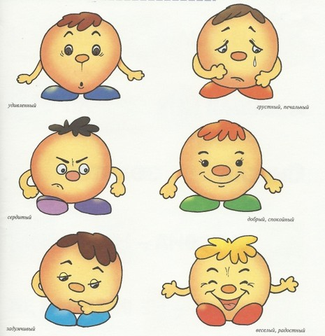
Изобрази и угадай настроение

Slide 8
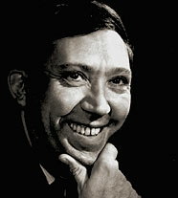
Мудрые мысли известных людей:
Привлекательными нас делает хорошее настроение.
Ефим Шпигель
Много доброго можно сделать, если у тебя хорошее настроение.
Юрий Никулин
Считают, что успех приходит к тем, кто рано встает. Нет: успех приходит к тем, кто встает в хорошем настроении.
Марсель Ашар

Slide 9
Заповеди хорошего настроения
1. Улыбайся! Улыбка поднимает настроение и делает тебя красивее!
2. Всегда есть повод улыбнуться!
3. Даже когда тебе грустно, улыбнись – это может принести кому-то радость!
4. На всё смотри с позитивом, ведь даже неудача может обернуться победой.
5. Дари людям улыбку! Она отразится на их лице, словно в зеркале!
6. ПРЯМО СЕЙЧАС УЛЫБНИСЬ соседу и подари ему хорошее настроение!

Slide 11
Источники:
http://millionstatusov.ru/aforizmy/mood.html
http://www.asienda.ru/post/31502/
http://novayagazeta-ug.ru/news/u6109/2015/02/11/106311
http://www.epampa.narod.ru/zernes/karusel.html

